Slide 1
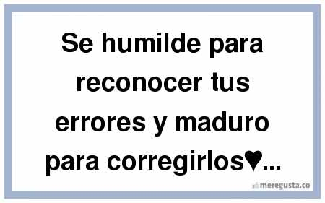
Reconocer los errores.

Slide 2
El rey Saúl mandó a masacrar a toda una ciudad ¿Por qué?
“…porque también la mano de ellos
(los sacerdotes) está con David, pues sabiendo ellos que huía, no me lo descubrieron…”.
Su odio enfermizo lo hizo pensar que estaban encubriendo a David.

Slide 3
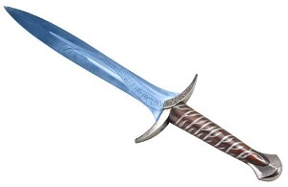
Cuando otros sufren por nuestra culpa.
“Y a Nob, ciudad de los sacerdotes, hirió a filo de espada; así a hombres como a mujeres, niños hasta los de pecho, bueyes, asnos y ovejas, todo lo hirió a filo de espada”. 1Samuel 22:19.

Slide 4
Pero Dios preservó la vida Abiatar.
“Uno de los hijos de Ahimelec hijo de Ahitob, que se llamaba Abiatar, escapó, y huyó tras David.
1 Samuel 22:20.
“Y Abiatar dio aviso a David de cómo Saúl había dado muerte a los sacerdotes de Jehová”.
1 Samuel 22:21.

Slide 5
Ya para qué.
“Y dijo David a Abiatar: Yo sabía que estando allí aquel día Doeg el edomita, él lo había de hacer saber a Saúl”.
1Samuel 22:22
“YO SABÍA”
David sabía que la vida del sacerdote estaba en peligro.
Si sabía, ¿por qué mintió? ¿Por qué no lo impidió?
12

Slide 6
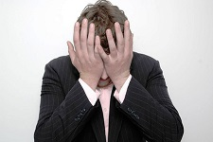
Reconocimiento tardío.
Dijo David a Abiatar “Yo he ocasionado la muerte a todas las personas de la casa de tu padre”. 1Samuel 22:22
Un reconocimiento que no iba a devolver la vida a los sacerdotes.
12

Slide 7
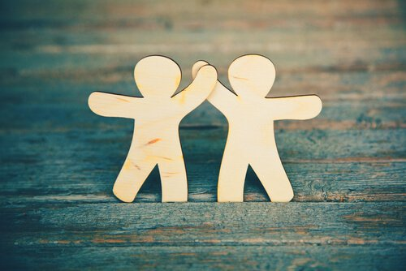
Lo mejor que pudo hacer ahora fue proteger la vida del único sobreviviente.
“Quédate conmigo, no temas; quien buscare mi vida, buscará también la tuya; pues conmigo estarás a salvo”. 1 Samuel 22:23.
Ésta fue una buena decisión.
12

Slide 8
A pesar de los desatinos humanos, Dios sigue trabajando con su pueblo.
Proteger la vida de Abiatar fue una bendición no solo para el sacerdote sino también para David.
La presencia del sacerdote hizo posible que David consultara a Dios en situaciones de peligro.
Véase 1 Samuel 23:9; 30:7,8.

Slide 9
Dios lo previno del peligro.
“Dijo luego David: ¿Me entregarán los vecinos de Keila a mí y a mis hombres en manos de Saúl? Y Jehová respondió: Os entregarán”. 1Samuel 23:12.
“Y David consultó a Jehová, diciendo: ¿Perseguiré a estos merodeadores? ¿Los podré alcanzar? Y él le dijo: Síguelos, porque ciertamente los alcanzarás, y de cierto librarás a los cautivos”.
1 Samuel 23:8.

Slide 10
Aunque hayamos tomado decisiones equivocadas y hayamos cometido errores, siempre será mejor volvernos a Dios.
“Deje el impío su camino, y el hombre inicuo sus pensamientos, y vuélvase a Jehová, el cual tendrá de él misericordia, y al Dios nuestro, el cual será amplio en perdonar”. Isaías 55:7

Slide 11
Dios nos ayude a tomar decisiones correctas.

